Slide 1
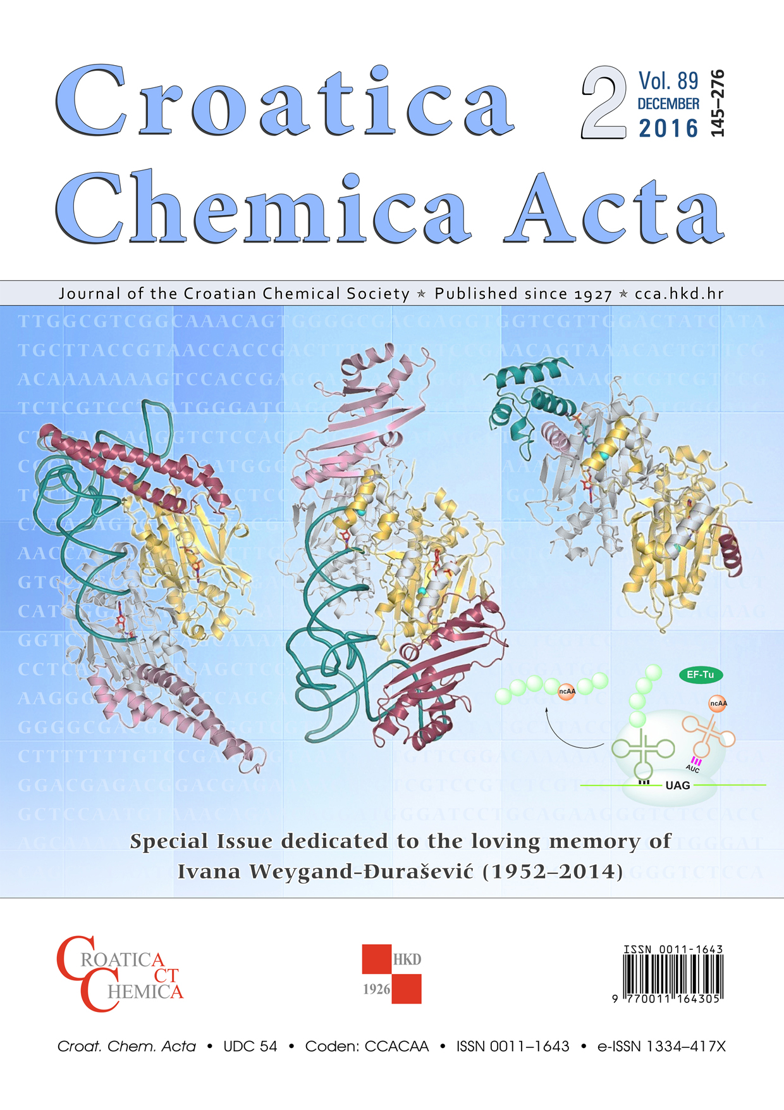
Izvješće glavne urednice časopisa Croatica Chemica Acta
Prof. dr. sc. Olga Kronja
Od posljednje skupštine:
Tiskana su 4 broja, jedan je u pripremi za tisak
Specijalni broj posvećen ak. Ivani Weygand-Đurašević (gosti urednici Nenad Ban, Ita Gruić Sovulj i Marko Močibob)
Specijalni broj posvećen ak. Nenadu Trinajstiću (gosti urednici Bono Lučić, Hrvoj Vančik i Jerzy Ciosłowski)
Ukupno je tiskano 54 znanstvena rada + 25 online first
U završnoj fazi je broj posvećen prof. Mirjani Metikoš-Huković (gosti urednici Ingrid Milošev i Sasha Omanovic)
U pripremi je još 1 specijalni broj do kraja godine (posvećen ak. Mladenu Žiniću)
Nastavljena je digitalizacija starih godišta: online je sve od 1985. do danas (sufinancira Zaklada HAZU)
Uspješno je provedena revizija politike časopisa prema autorskim pravima i otvorenom pristupu (Open Access), te je prihvaćena reaplikacija u bazu Directory of Open Access Journals (DOAJ)

Slide 2
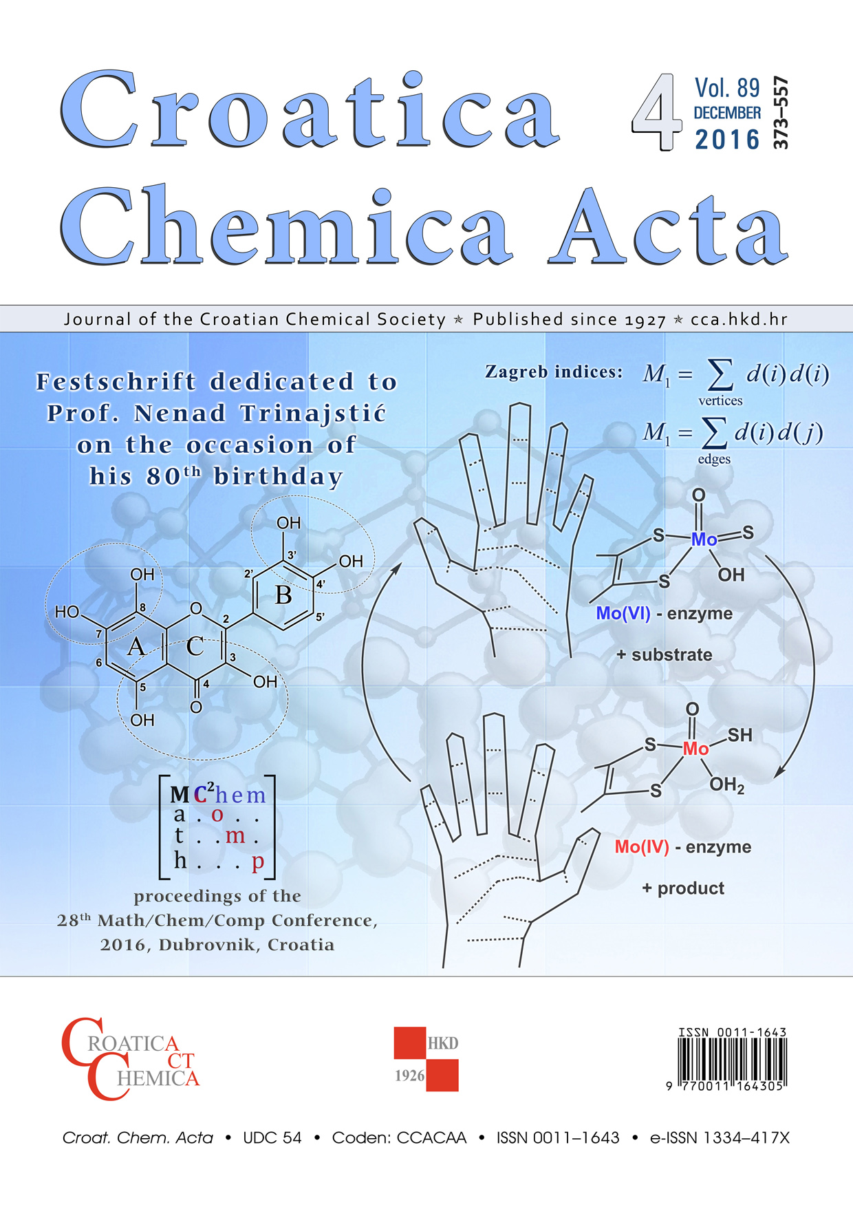
Izvješće glavne urednice časopisa Croatica Chemica Acta
Prof. dr. sc. Olga Kronja
Prihodi časopisa u 2016. godini:
MZOS: 142.617,00 Kn
Prodaja i pretplata: 4.465,00 Kn
UKUPNO: 147.082,00 Kn
Rashodi časopisa u 2016. godini:
Priprema, tisak i poštarina: 126.220,94 Kn
Oprema i administracija: 18.939,12 Kn
UKUPNO: 145.140,06 Kn
- Upravo su objavljeni i rezultati ovogodišnjeg natječaja MZOS (126.970,00 Kn)
- 8.000,00 Kn dobiveno je od HAZU kao pomoć za digitalizaciju starih godišta časopisa

Slide 3
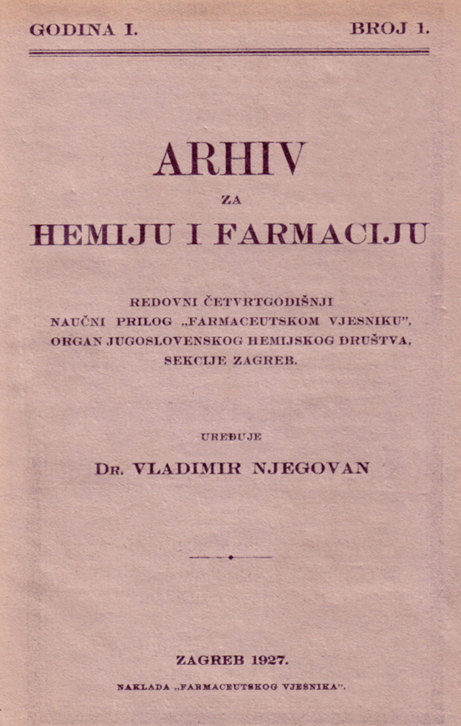
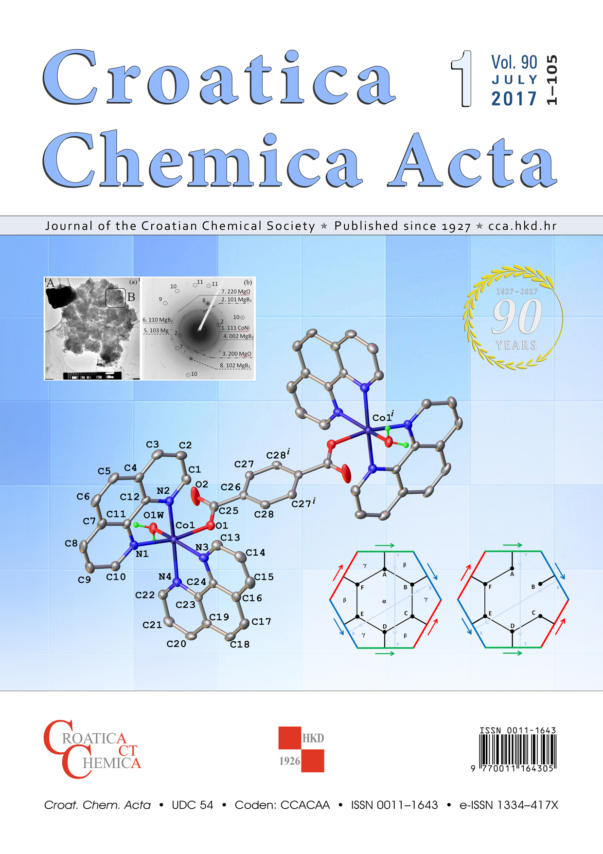
Ove godine časopis slavi 90. obljetnicu izlaženja
1. broj izišao je 1927. godine pod nazivom Arhiv za hemiju i farmaciju

